Slide 1
SOSIALISASI SIDAKOTA ACEH MELALUI MGMP MATEMATIKA SMA
KOTA SUUBUUSSALAM
Sistem Informasi Data Sekolah Kita
Pemanfaatan Data Pendidikan untuk Perencanaan, Pemantauan, Evaluasi, dan Peningkatan Mutu Pendidikan
Dinas Pendidikan Aceh • Tahun 2026

Slide 2
LATAR BELAKANG
Pengelolaan pendidikan membutuhkan data yang akurat, terintegrasi, diperbarui secara berkala, mudah dipantau, dan dapat digunakan sebagai dasar pengambilan keputusan.
SIDAKOTA mendukung pemantauan dan analisis data pendidikan Aceh secara lebih terintegrasi.
DATA → VALIDASI → ANALISIS → KEBIJAKAN → TINDAK LANJUT

Slide 3
APA ITU SIDAKOTA?
SIDAKOTA adalah Sistem Informasi Data Sekolah Kita.
Sistem informasi pendidikan untuk mengintegrasikan, menyajikan, memantau, dan menganalisis berbagai data pendidikan.
Prinsip utama: DATA → VALIDASI → ANALISIS → KEBIJAKAN → TINDAK LANJUT.

Slide 4
TUJUAN SIDAKOTA
Mendukung ketersediaan data pendidikan yang terintegrasi.
Meningkatkan kualitas dan validitas data.
Mempermudah pemantauan kondisi satuan pendidikan.
Mendukung analisis kebutuhan pendidikan.
Menjadi bahan perencanaan, monitoring, evaluasi, dan pengambilan keputusan berbasis data.

Slide 5
MANFAAT SIDAKOTA
Bagi Pemerintah: gambaran kondisi pendidikan, pemantauan indikator, dan dukungan perencanaan kebijakan.
Bagi Sekolah: melihat profil sekolah, mendukung pemutakhiran data, evaluasi, dan perencanaan.
Bagi Pimpinan: dasar pengambilan keputusan dan penetapan prioritas.

Slide 6
KOMPONEN DATA PENDIDIKAN
Data satuan pendidikan.
Data peserta didik.
Data guru dan tenaga kependidikan.
Data sarana dan prasarana.
Data layanan dan indikator mutu pendidikan.
Data rapor pendidikan.
Data lulusan dan penelusuran lulusan.
Data pendukung perencanaan dan evaluasi.

Slide 7
DATA SEKOLAH
Identitas dan karakteristik satuan pendidikan.
Lokasi dan layanan pendidikan.
Peserta didik.
Pendidik dan tenaga kependidikan.
Sarana dan prasarana.
Data sekolah yang baik menjadi dasar bagi perencanaan yang tepat.

Slide 8
VALIDASI DATA
Data tidak akurat dapat menyebabkan kesalahan membaca kondisi sekolah dan perencanaan yang tidak sesuai kebutuhan.
Prinsip validasi: BENAR → LENGKAP → KONSISTEN → TERBARUI → DAPAT DIPERTANGGUNGJAWABKAN.
Validasi dilakukan secara berkala oleh pihak yang berwenang.

Slide 9
DATA SARANA DAN PRASARANA
Membantu mengetahui kondisi layanan pendidikan.
Ruang kelas, laboratorium, perpustakaan, ruang guru, ruang kepala sekolah, sanitasi, dan fasilitas pembelajaran.
Mendukung penentuan kebutuhan pemeliharaan, perbaikan, dan pengembangan fasilitas.

Slide 10
DATA GURU DAN TENAGA KEPENDIDIKAN
Jumlah dan kualifikasi guru.
Distribusi dan kebutuhan guru.
Data tenaga kependidikan.
Kesesuaian kebutuhan dengan kondisi sekolah.
Mendukung ketersediaan pendidik dan tenaga kependidikan sesuai kebutuhan.

Slide 11
RAPOR PENDIDIKAN DAN ANALISIS
Mengidentifikasi kondisi satuan pendidikan.
Mengetahui indikator yang perlu diperhatikan.
Menentukan prioritas perbaikan.
Menyusun program tindak lanjut.
Melakukan evaluasi secara berkala.

Slide 12
DATA LULUSAN
Penelusuran lulusan membantu mengetahui keberlanjutan pendidikan dan aktivitas lulusan.
Informasi dapat mencakup melanjutkan pendidikan, bekerja, status belum terlacak, dan perguruan tinggi tujuan.
Data lulusan dapat menjadi bahan evaluasi layanan pendidikan.

Slide 13
PEMANFAATAN DATA UNTUK SEKOLAH
IDENTIFIKASI — mengetahui kondisi nyata.
REFLEKSI — menganalisis kekuatan dan permasalahan.
PERENCANAAN — menentukan program berdasarkan kebutuhan.
PELAKSANAAN — menjalankan program prioritas.
MONITORING & EVALUASI — memantau hasil dan menentukan perbaikan.

Slide 14
PENGAMBILAN KEPUTUSAN BERBASIS DATA
Kondisi nyata → Data → Analisis → Prioritas → Program → Pelaksanaan → Evaluasi.
Keputusan tidak hanya berdasarkan asumsi, tetapi berdasarkan bukti dan kondisi nyata.
Data harus diterjemahkan menjadi tindakan perbaikan yang terukur.

Slide 15
PERAN SEKOLAH
Kepala Sekolah: mengarahkan pengelolaan data dan monitoring.
Operator: mengelola, memperbarui, dan memeriksa data sesuai kewenangan.
Guru: memberikan data yang benar dan memanfaatkan informasi untuk pembelajaran.
Warga sekolah: mendukung budaya kerja berbasis data.

Slide 16
KEAMANAN DAN ETIKA DATA
Menjaga kerahasiaan informasi pribadi.
Menggunakan hak akses sesuai kewenangan.
Menggunakan data secara tepat dan bertanggung jawab.
Tidak menyebarluaskan data sensitif sembarangan.
Menjaga keamanan akun dan tidak membagikan username/password.

Slide 17
LANGKAH TINDAK LANJUT SEKOLAH
Periksa kelengkapan data.
Pastikan data sesuai kondisi sebenarnya.
Lakukan validasi berkala.
Identifikasi indikator prioritas.
Susun program tindak lanjut.
Laksanakan, monitor, evaluasi, dan perbarui data.
DATA → ANALISIS → PROGRAM → AKSI → EVALUASI → DATA TERBARU

Slide 18
PENUTUP
Data yang akurat adalah dasar perencanaan yang tepat.
SIDAKOTA perlu dimanfaatkan untuk memahami kondisi, menentukan prioritas, mengambil keputusan, meningkatkan mutu layanan, dan mendorong perbaikan berkelanjutan.
SATU DATA, SATU ARAH, SATU KOMITMEN UNTUK MENINGKATKAN MUTU PENDIDIKAN ACEH.
TERIMA KASIH

Slide 19
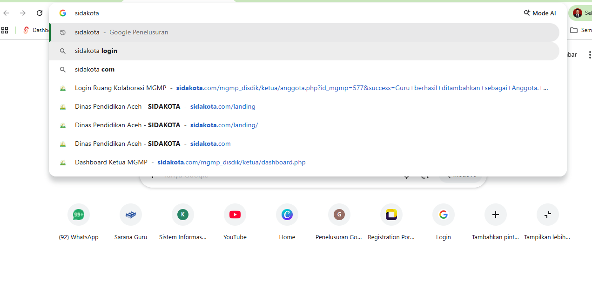

Slide 20
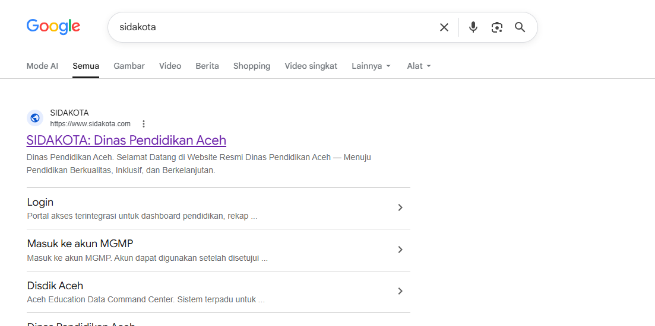

Slide 21
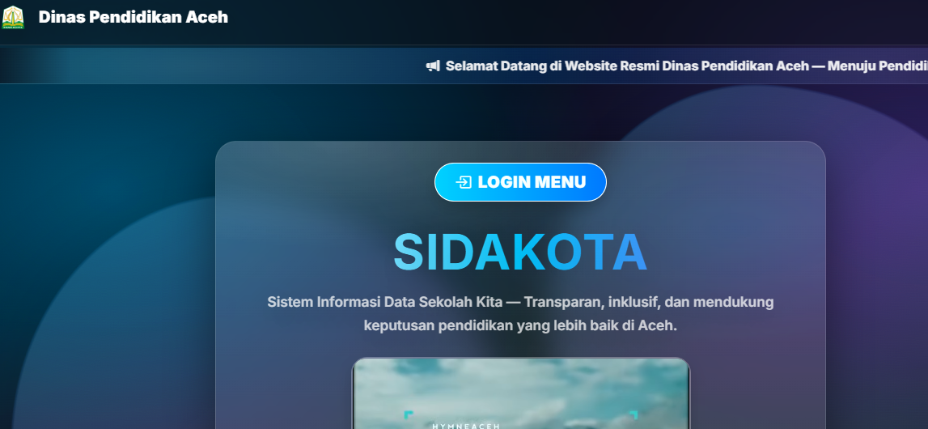

Slide 22
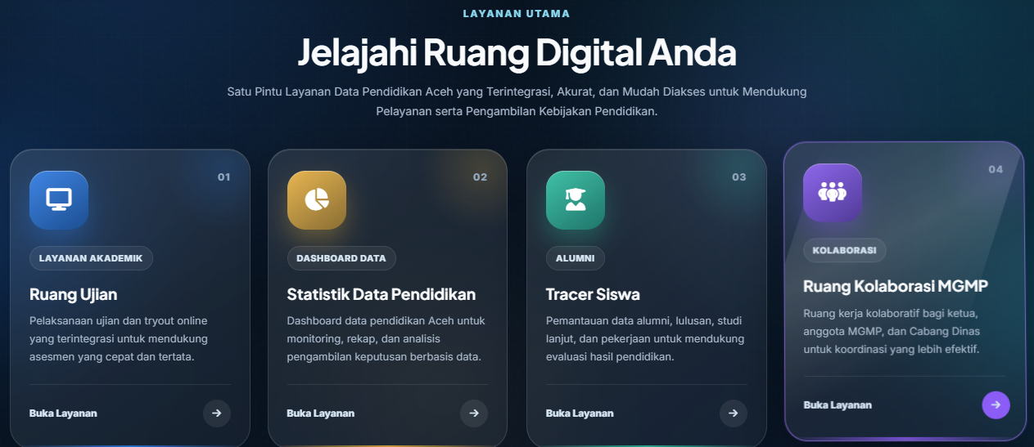

Slide 23
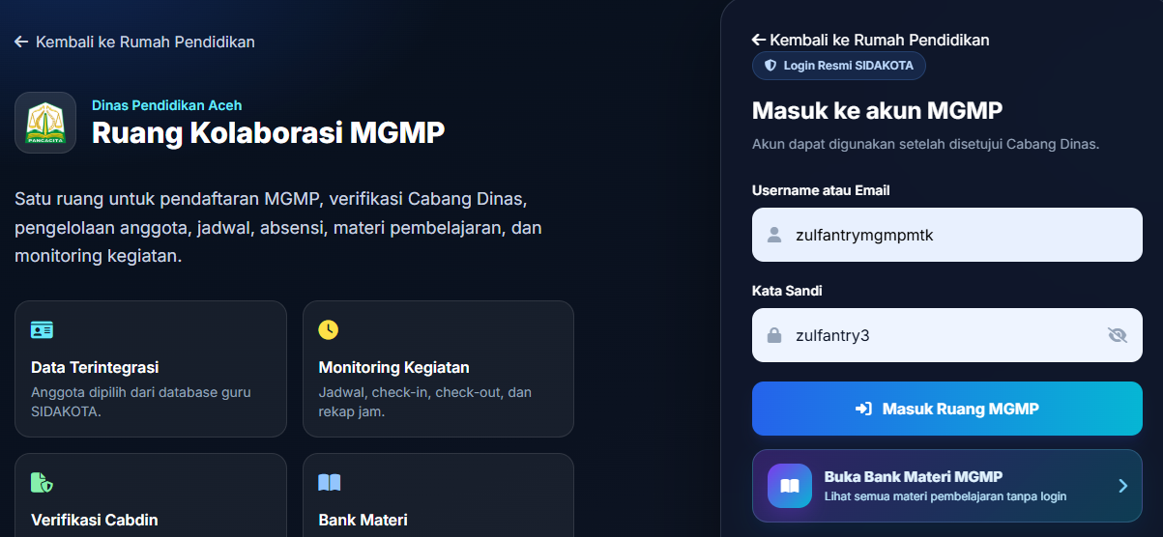

Slide 24
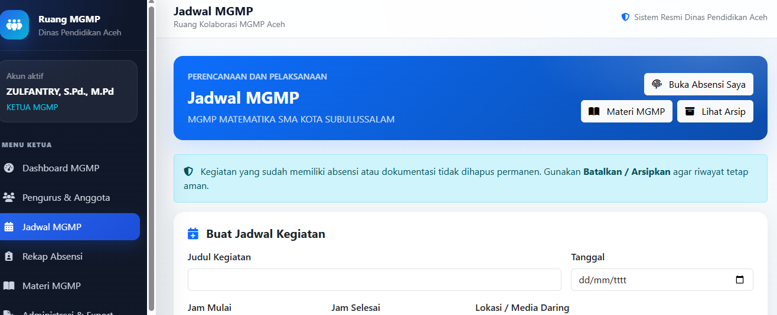

Slide 25
